Slide 1

Analiza Algoritmilor
Mincu Adrian

Slide 2
01
Toti Algoritmii

Slide 3
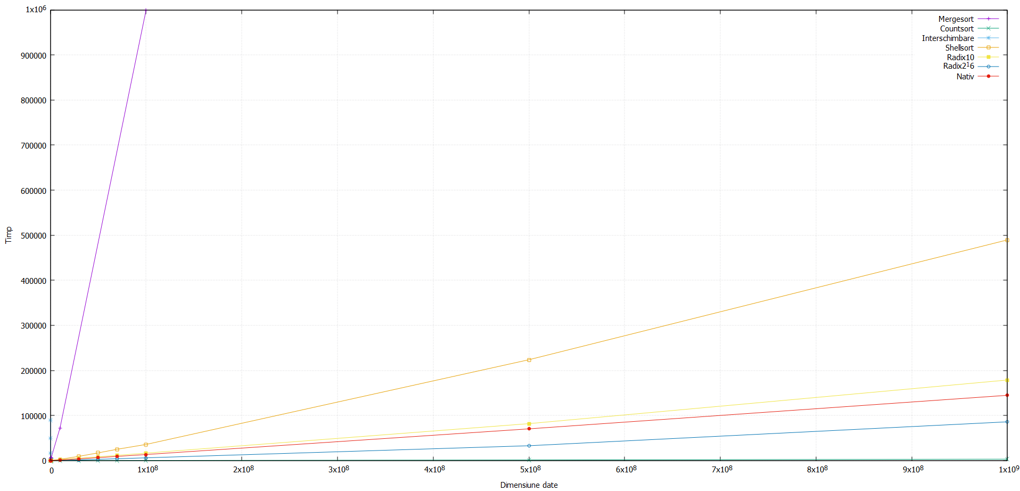

Slide 4
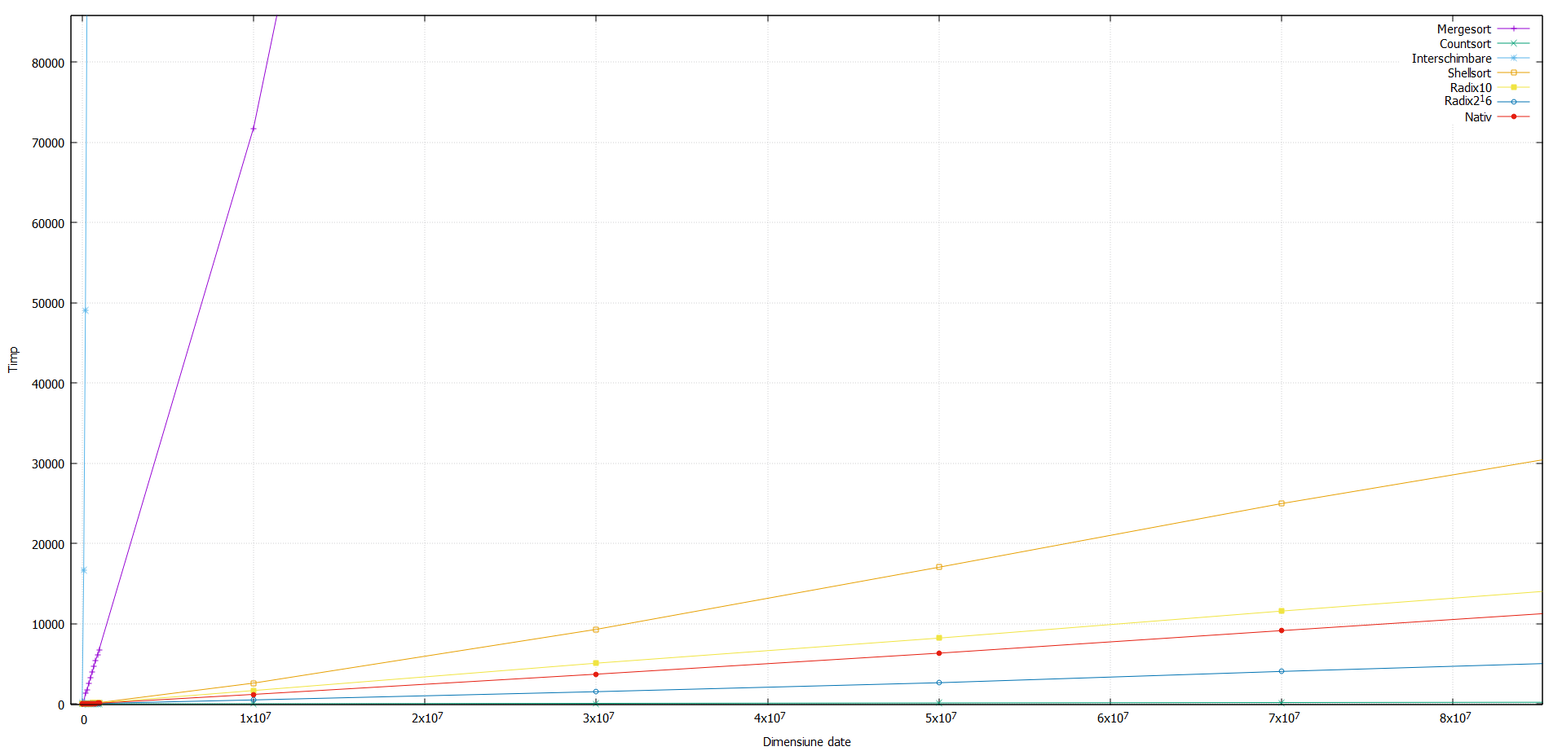

Slide 5
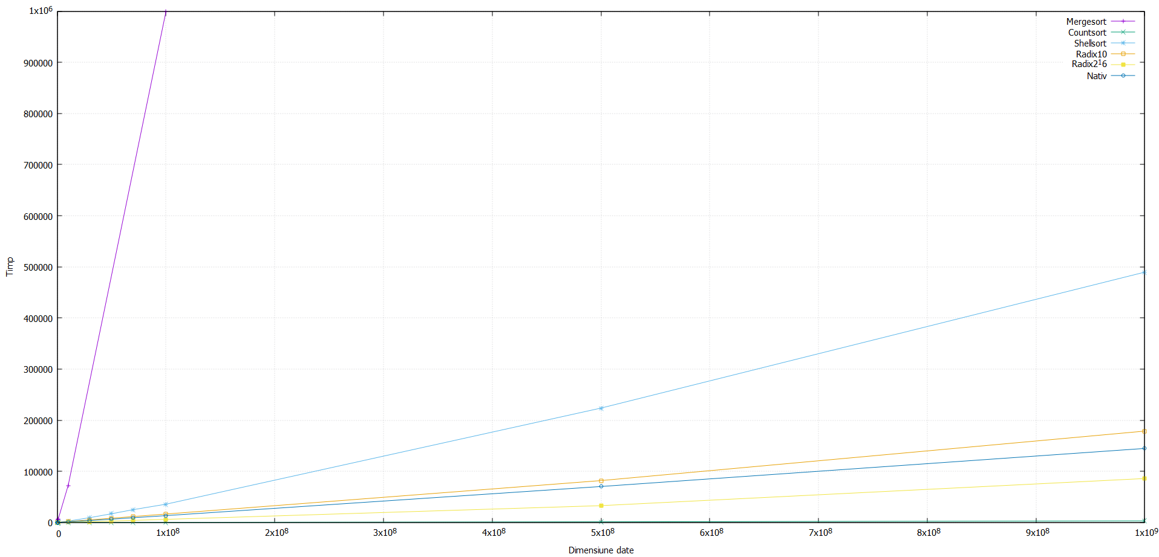

Slide 6
02
Shell + Radix+Nativ

Slide 7
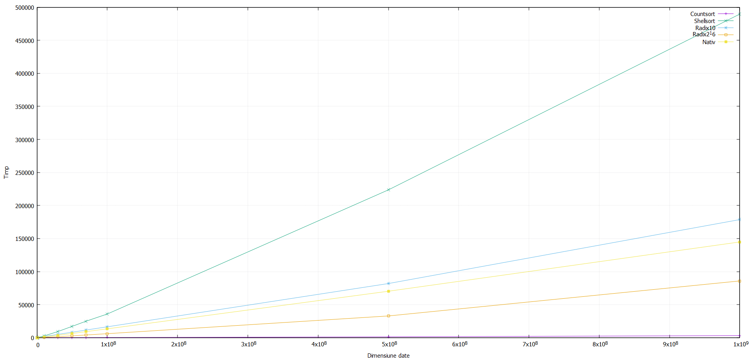

Slide 8
03
Radix

Slide 9
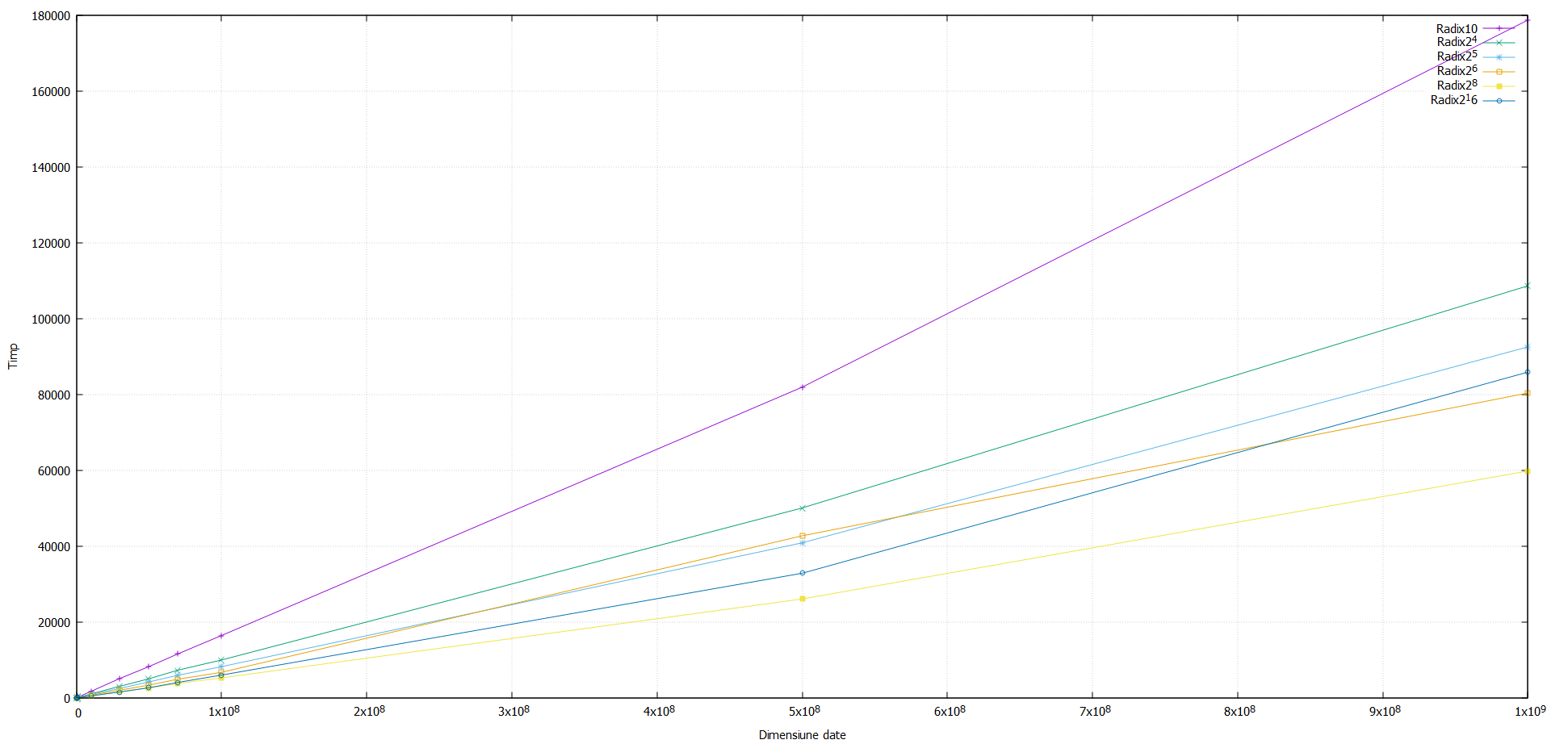

Slide 10
O reprezantare mai buna

Slide 11
O reprezantare mai buna

Slide 12
O reprezantare mai buna

Slide 13
04
Diferite teste

Slide 14
14
2
0
Test cu 10 numere random
Radix(2^16)
Count
Restul

Slide 15
4753
320
26
Test cu 100.000
numere ordine
crescatoare
Interschimbare
Merge
Radix(2^16)

Slide 16
24802
258
26
Test cu 100.000
numere ordine
descrescatoare
Interschimbare
Merge
Radix(2^16)

Slide 17
4744
245
2
Test cu 100.000
numere mici
Interschimbare
Merge
Count

Slide 18
16982
261
21
Test cu 100.000
numere mari
Interschimbare
Merge
Count

Slide 19
Concluzii
Interschimbare
Count
Radix(2^8)
Daca elementele sunt date descrescatoare devine foarte ineficient
Are cel mai bun timp, overall
Este cea mai buna baza dintre cele testate
Merge
Count
Nativa
Timpul creste cu marimea datelor
Pana la 1.000.000 de numere are acelasi timp, pentru ca depinde de elementul maxim
Este aproximativ egala cu radixsort in baza 10

Slide 20
Ce mai buni algoritmi:
01
02
03
04
Count
Radix(2^8)
Nativ
Shell

Slide 21


